Slide 1

Анализ результатов ЕГЭ

Slide 2

Выбор предметов выпускниками 11х классов (за 4 года)
Предмет | 2016 | 2017 | 2018 | 2019
Биология | 8 | 10 | 11 | 19
Химия | 8 | 8 | 10 | 12
История | 6 | 12 | 8 | 4
Физика | 11 | 17 | 13 | 6
Обществознание | 21 | 24 | 27 | 26
Информатика | 2 | 5 | 2 | 5
Английский язык | 1 | 6 | 6 | 1
Литература | 0 | 3 | 3 | 5
География | 0 | 0 | 1 | 0

Slide 3
Результаты ЕГЭ по обязательным предметам
(средний балл, за 5 лет)
Предмет | 2015 | 2016 | 2017 | 2018 | 2019
Русский язык | 64 | 62,2 | 71 | 75,07 | 65,6
Математика (профиль) | 45 | 39,9 | 47,3 | 46,6 | 44,08
Математика (база) | 4,2 | 4,07 | 4,3 | 4,8 | 4,3
В 2017 и 2018 годах школа вошла в «десятку» лучших школ по результатам ЕГ Э по русскому языку.
В 2019 году школа вошла в число ОО, продемонстрировавших низкие результаты по математике профильного уровня, с большей долей учащихся, не преодолевших минимальный порог и меньшей долей учащихся, показавших высокие результаты (по области 29 школ, по городу 3 – МОУ СШ №18, 22, 15).

Slide 4
Сравнение лучших баллов по обязательным предметам
Предмет | 2015 | 2016 | 2017 | 2018 | 2019
Русский язык | 98 92 | 96 83 | 96 (3 человека) 91 88 (2 человека) 83 (3 человека) | 98 (1 человек) 91 (2 человека) 80-89 (16 человек) | 96 (2 человека) 91 85 80 (3 человека)
 | 2 | 2 | 9 | 20 | 7
Математика | 74 74 | 72 72 | 88 76 (2 человека) 74 72 (2 человека) | 76 (2 человека) | 78 76 (2 человека) 74
 | 2 | 2 | 6 | 2 | 4

Slide 5
Лучшие баллы (выпускники и педагоги)
2015 год
Русский язык | 98 92 |  | Васильева Н. Меньшикова Н. | Смагина Н.Н. Марейская С.Ю.
Математика | 74 |  | Меньшикова Н. Конакова Т. | Шалина Т.М. Ковалева Т.Н.
2016 год
Русский язык |  | 96 | Раимджанова Е. | Улитина Л. А.
Математика |  | 72 | Кузнецов Я. Гилемханов С. | Калашникова Л. П.
2017
Русский язык |  | 96 96 96 | Ткачева Т. Глашкова Д. Калашникова И. | Марейская С.Ю. Коломиец И.О.
Математика |  | 88 76 | Ходырева Д. Приймак Н. Лыженко Е. | Калашникова Л.П.

Slide 6
2018
Русский язык | 98 91 91 | Головачева И. Мирошников М. Лескова А. | Смагина Н.Н.
Математика | 76 | Пилипенко И. Толмачев Д. | Чайкина Е.В.
2019
Русский язык | 96 96 | Назарова З. Чеботарева Л. | Ковалева Н.Г. Коломиец И.О.
Математика | 78 76 76 | Ковалев П. Мельникова А. Есина Е. | Ловягина Н.А. Шалина Т.М.

Slide 7
Не преодолели минимальный порог
(сравнение за 5 лет)

Slide 8

Результаты ЕГЭ по предметам по выбору
(за 5 лет)
Предмет | 2015 | 2016 | 2017 | 2018 | 2019
Химия | 72 | 50,5 | 64,3 | 66,4 | 60,2
Биология | 63,3 | 54 | 66,5 | 66,8 | 52,9
Физика | 50 | 49,2 | 52,8 | 50,9 | 44
Информатика и ИКТ | - | 70 | 56 | 57,5 | 52,4
В 2017, 2018 годах школа вошла в «десятку» лучших ОО города по результатам ЕГЭ по химии и биологии.

Slide 9

Результаты ЕГЭ по предметам по выбору
(за 5 лет)
Предмет | 2015 | 2016 | 2017 | 2018 | 2019
История | 50,5 | 42,6 | 64,4 | 48,4 | 57,3
Обществознание | 56 | 38,6 | 67,2 | 48,7 | 51,5
Английский язык | 91 | 73 | 72,5 | 52,8 | 68
Литература | 57 | - | 66,7 | 48,7 | 45,2
География | 56,5 | - | - | 63 | -

Slide 10
Сравнение лучших баллов по предметам по выбору (за 5 лет)
Предмет | 2015 | 2016 | 2017 | 2018 | 2019
Химия | 79 | 77 | 95 | 100 | 76
Биология | 91 | 97 | 88 | 79 | 73
Физика | 60 | 60 | 92 | 84 | 58
Информатика и ИКТ | - | 70 | 73 | 64 | 79
История | 84 | 62 | 86 | 63 | 69
Обществознание | 82 | 66 | 86 | 86 | 84
Английский язык | 92 | 73 | 87 | 86 | 68
Литература | 57 | - | 82 | 57 | 61
В 2016 году самый высокий результат по биологии был только в нашей школе – 97 баллов.
В 2018 году – 100 баллов по химии – один из лучших результатов в городе.

Slide 11
2015 год
Биология | 91 |  | Меньшикова Н. | Носкова Н.В.
Химия | 79 |  | Меньшикова Н. | Павлова Е.А.
Физика | 60 |  | Жильцов Е. Ахмедова Ф. | Размахнин С.А.
2016 год
Биология |  | 97 | Раимджанова Е. | Носкова Н.В.
Химия |  | 77 | Раимджанова Е. | Павлова Е.А.
Физика |  | 60 | Гилемханов С. | Размахнин С.А.
Информатика |  | 70 | Чайкин В. Кузнецов Я. | Кондрашов В.В.
2017
Биология |  | 88 | Ходырева Д. | Носкова Н.В.
Химия |  | 95 | Ходырева Д. | Павлова Е.А.
Физика |  | 92 | Приймак Н. | Размахнин С.А.
Информатика |  | 73 | Трофимов Р. | Кондрашов В.В.

Slide 12
2018 год
Биология | 79 | Головачева И. | Носкова Н.В.
Химия | 100 | Пилипенко И. | Павлова Е.А.
Физика | 84 | Толмачев Д. | Размахнин С.А.
Информатика | 64 | Янцев М. | Кондрашов В.В.
2019
Биология | 73 | Назарова З. | Носкова Н.В.
Химия | 76 | Назарова З. Янковский И. | Павлова Е.А.
Физика | 58 | Мельникова А. | Высоченко Н.М.
Информатика | 79 | Мельникова А. | Кондрашов В.В.
Лучшие баллы по предметам по выбору (за 5 лет, выпускники и педагоги)

Slide 13
2015 год
История | 84 |  | Васильева Н. | Варганкина Т.В.
Обществознание | 82 |  | Васильева Н. | Варганкина Т.В.
Литература | 57 |  | Сергеева Я. | Смагина Н.Н.
Английский язык | 92 |  | Васильева Н. | Блохина Т.В.
2016 год
История |  | 62 | Шевцов А. | Свиридова Н.А.
Обществознание |  | 66 | Шевцов А. | Свиридова Н.А.
Английский язык |  | 73 | Комлева Е. | Нагорова Л.П.
2017 год
История |  | 86 | Белова А. | Варганкина Т.В.
Обществознание |  | 86 | Иванова Д. | Варганкина Т.В.
Литература |  | 82 | Мельникова Ю. | Марейская С.Ю.
Английский язык |  | 87 | Иванова Д. | Блохина Т.В.

Slide 14
2018 год
История | 63 |  | Воробьева А. | Свиридова Н.А.
Обществознание | 84 |  | Панова А. | Свиридова Н.А.
Литература | 57 |  | Давыдов Н. | Смагина Н.Н.
Английский язык | 86 |  | Воробьева А. | Ремизова А.А.
2019 год
История |  | 69 | Шустов Л. | Варганкина Т.В.
Обществознание |  | 84 | Коновалова А. | Варганкина Т.В.
Литература |  | 61 | Косенкова А. | Ковалева Н.Г.
Английский язык |  | 68 | Шустов Л. | Степанова Н.Н.

Slide 15
Не преодолели минимальный порог по предметам по выбору (за 5 лет)

Slide 16
Сравнение средних баллов по ЕГЭ в 2019 году
Предметы | Средний балл по России | Средний балл по школе
Математика | 56,5 | 44,08
Русский язык | 69,5 | 65,6
Биологии | 52,2 | 52,9
Информатика | 62,4 | 52,4
Обществознание | 54,9 | 51,5
История | 55,3 | 55
Физика | 54,4 | 44
Химия | 56,7 | 60,2
Английский язык | 73,8 | 68

Slide 17
Аттестаты о среднем общем образовании с отличием и медаль «За особые успехи в учении»
2014/2015 учебный год - 7 человек
2015/2016 учебный год – 4 человека
2016/2017 учебный год – 8 человек
2017/2018 учебный год – 4 человека
2018/2019 учебный год – 4 человека
Справки об окончании средней школы
2015/2016 учебный год – 1 (Коверзякова Яна)
2018/2019 учебный год – 1 (Осипов Иван)

Slide 18
Качество освоения образовательных программ среднего общего образования (за 4 года)
2015/2016 учебный год
Уровень освоения образовательных программ – 97%
Качество освоения образовательных программ – 51 %
2016/2017 учебный год
Уровень освоения образовательных программ – 100%
Качество освоения образовательных программ – 74 %
2017/2018 учебный год
Уровень освоения образовательных программ – 100%
Качество освоения образовательных программ – 58 %
2018/2019 учебный год
Уровень освоения образовательных программ – 98%
Качество освоения образовательных программ – 44 %

Slide 19
“Образование – величайшее из земных благ, если оно наивысшего качества. В противном случае оно совершенно бесполезно”
Киплинг
Качество образования
Качество потенциала педагогического коллектива
Качество потенциала обучающихся
Качество средств образовательного процесса
Качество родительского сообщества

Slide 20
Качество потенциала обучающихся
2017 год – 51 выпускник
39 выпускников обучались на «4» и «5». В 11а – 22 закончили учебный год на «4» и «5» из 25 выпускников, в 11б – 17 на «4» и «5» из 26 выпускников.
Выпускники являлись победителями и призерами муниципального, регионального, заключительного этапа ВсОШ по биологии, химии, истории, обществознанию, русскому языку, праву, технологии.
Ходырева Д и Сабинин С. являлись участниками биологической смены в образовательном центре «Сириус»
Без уважительной причины пропущено – 419 уроков

Slide 21
2018 год – 51 выпускник
35 выпускников закончили учебный год на «5» и «4». В 11а из 30 выпускников на «4» и «5» - 23 ученика, в 11б из 21 – 12 учеников.
Выпускники становились победителями и призерами в МЭ и РЭ ВсОШ по русскому языку, литературе, математике, обществознанию, физической культуре, химия, биология.
Пропущено без уважительной причины – 3423 урока

Slide 22
2019 год – 54 выпускника.
По окончании 9 класса 20 учеников были «троечниками».
27 выпускников закончили учебный год на «4» и «5» из 54 человек, 27 – на «3».
Становились призерами в МЭ ВсОШ по ОБЖ, технологии.
Пропущено уроков – 4662 (без уважительной причины: 2777 –в 11а, 1885 - в 11б)

Slide 23
Качество образования:
совершенствовать формы и методы работы со слабоуспевающими детьми;
продолжить работу с родителями по вопросам обучения и воспитания, систематически знакомить их с результатами обучения и достижениями учащихся, разработать тематику классных собраний на основе родительского запроса;
проанализировать результаты сдачи ГИА в 9 и 11 классах, учителям пересмотреть собственный опыт работы по подготовке к ОГЭ и ЕГЭ;
Предметным методическим объединениям на ближайших заседаниях обсудить результаты государственной итоговой аттестации, рассмотреть наиболее трудные для учащихся темы, проанализировать причины затруднений.
Вести дополнительные занятия по формированию навыков решения заданий высокой и повышенной сложности (дифференцированно).
Провести работу по поиску новых методических подходов к изложению трудных для учащихся вопросов.
Определить одним из приоритетных направлений работы школы – совершенствование деятельности учителей-предметников по повышению качества знаний учащихся.

Slide 24
Рейтинговая карта ОО
Период | Аттестаты с отличием | Не получили аттестат | От 80 до 89 баллов | От 90 до 99 баллов | 100 баллов | Травмы, ДТП | Всего баллов
2017 | 191б | 0 | 80б | 80б | 0 | -30 | 622,2
2018 | 111б | 0 | 160 | 60 | 30 | -10 | 787,13
2019 | 145б | -19б | 50б | 60б | - | -10 | 487,29

Slide 25
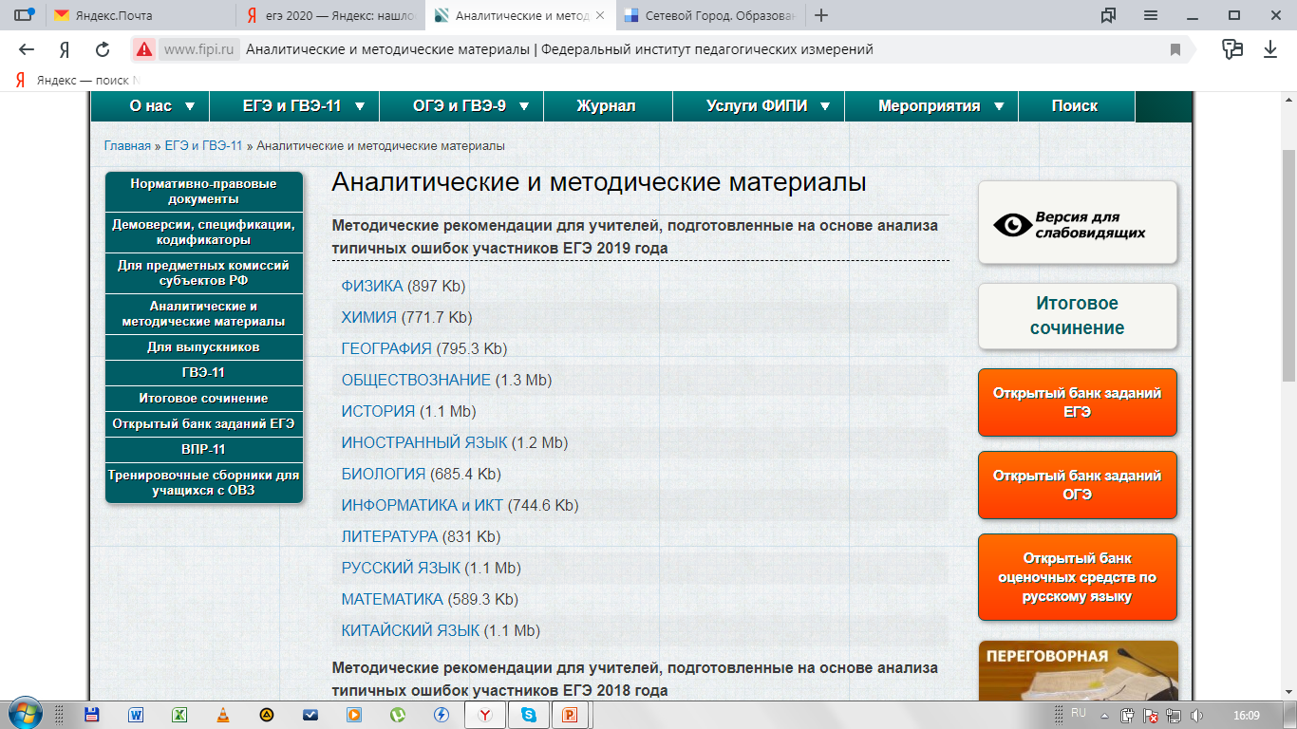
ЕГЭ-2020. Методические рекомендации

Slide 26
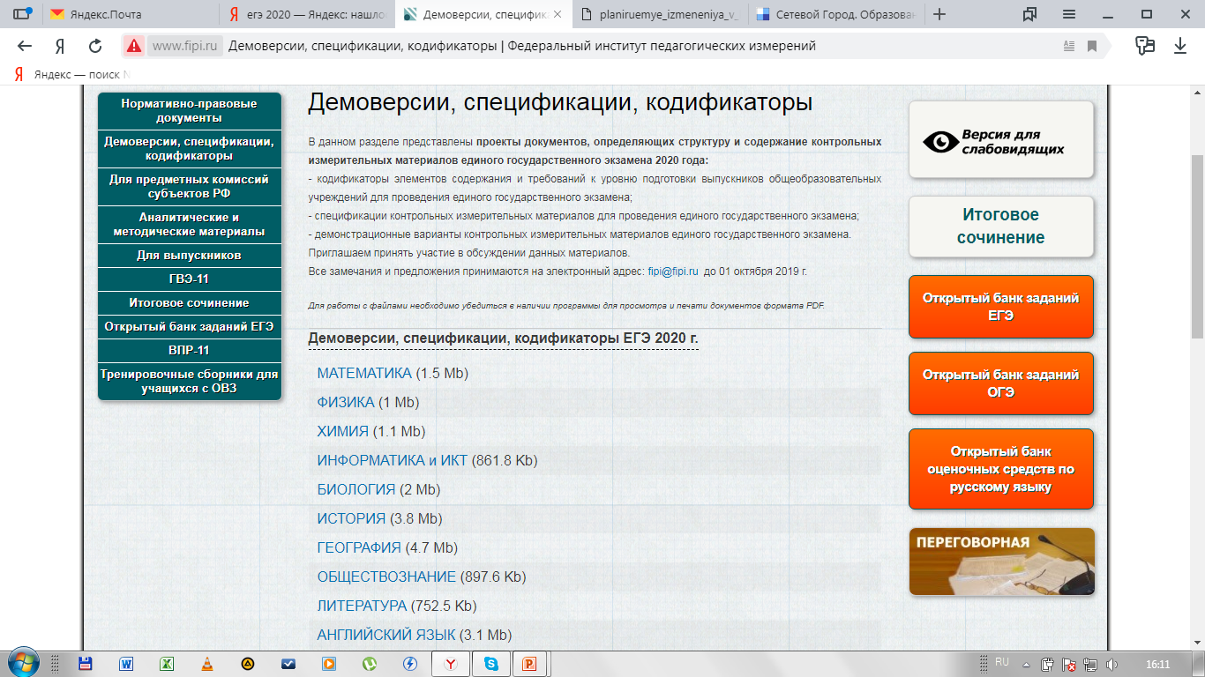
ЕГЭ-2020. Демоверсии

Slide 27
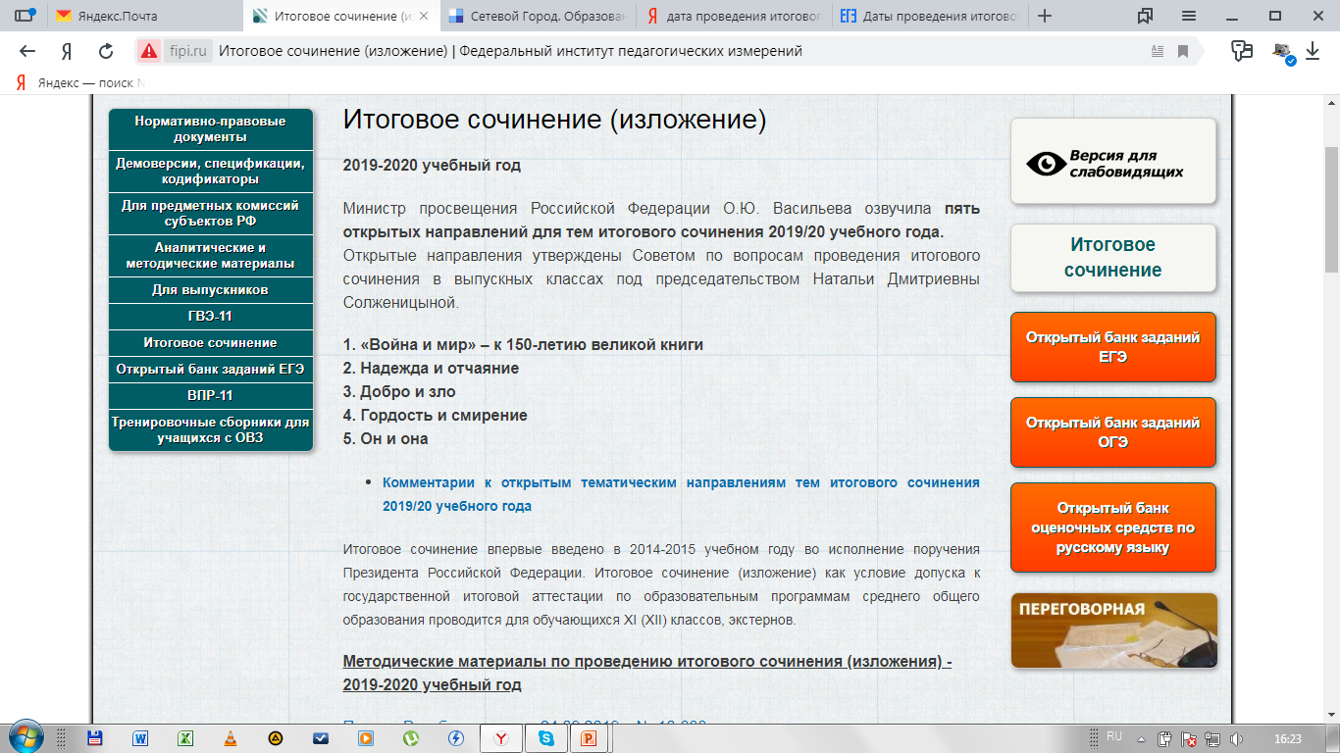

Slide 28

Итоговое сочинение
5 направлений:
«Война и мир» – к 150-летию великой книги
«Надежда и отчаяние»
«Добро и зло»
«Гордость и смирение»
«Он и она»
Даты проведения:
04 декабря 2019 года (среда)
05 февраля 2020 года
06 мая 2020 года

Slide 29
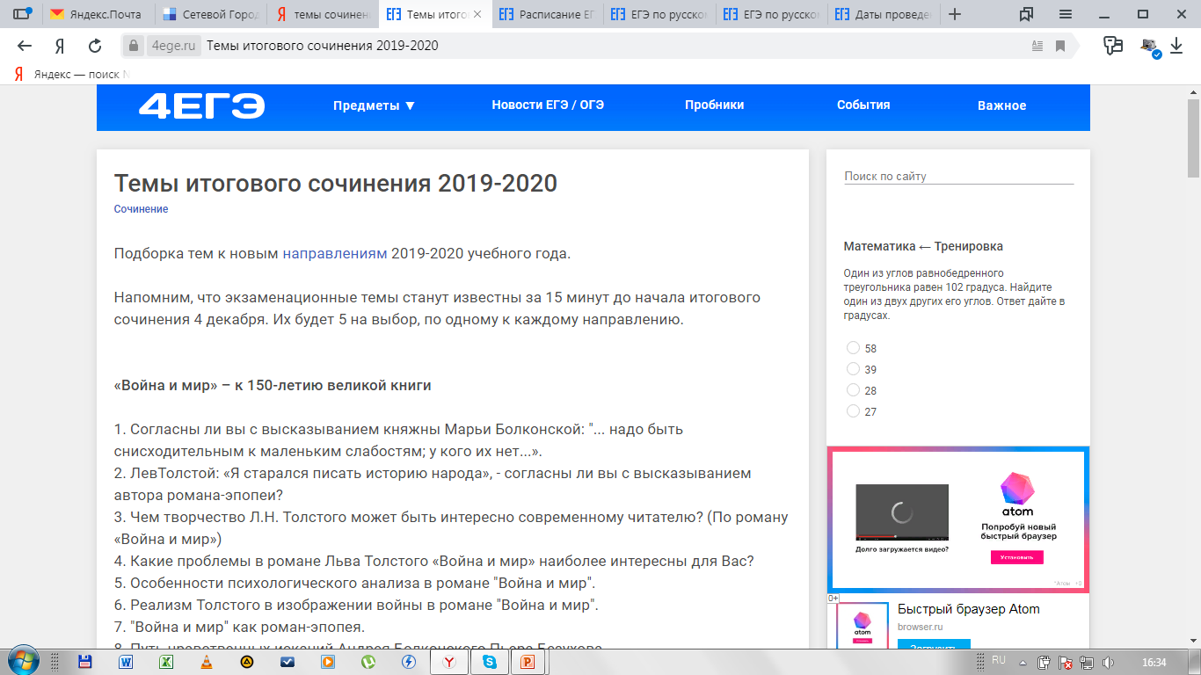

Slide 30
Требования и критерии оценивания итогового сочинения в 2019 году
Требование № 1. «Объем итогового сочинения»
Рекомендуемое количество слов – от 350. Максимальное количество слов в сочинении не устанавливается.
Если в сочинении менее 250 слов (в подсчет включаются все слова, в том числе и служебные), то выставляется «незачет» за невыполнение требования № 1 и «незачет» за работу в целом (такое сочинение не проверяется по критериям оценивания).
Требование № 2. «Самостоятельность написания итогового сочинения»
Если сочинение признано несамостоятельным, то выставляется «незачет» за невыполнение требования № 2 и «незачет» за работу в целом (такое сочинение не проверяется по критериям оценивания).

Slide 31

Итоговое сочинение, соответствующее установленным требованиям, оценивается по критериям:
1. «Соответствие теме»;
2. «Аргументация. Привлечение литературного материала»;
3. «Композиция и логика рассуждения»;
4. «Качество письменной речи»;
5. «Грамотность».
Критерии № 1 и № 2 являются основными.
Для получения «зачета» за итоговое сочинение необходимо получить «зачет» по критериям № 1 и № 2 (выставление «незачета» по одному из этих критериев автоматически ведет к «незачету» за работу в целом), а также дополнительно «зачет» по одному из других критериев.

Slide 32

Классным руководителям 11а и 11б классов собрать и сдать копии паспортов учащихся до 04.10.2019, бумагу для подготовки заявлений и согласий, правил заполнения бланков ИС для учащихся.
На заседании ШМО учителям русского языка и литературы изучить методические рекомендации по подготовке и проведению итогового сочинения, критерии оценивания, определить дату проведения школьного пробного сочинения (ответственный – Коломиец И.О., руководитель ШМО).
На первой учебной неделе 2 семестра классным руководителям 11аб классов запланировать проведение родительского собрания и классные часы для ознакомления родителей и учащихся с информацией об итоговом сочинении. Учителям русского языка, работающим в 11а и 11б классах, посетить родительские собрания.

Slide 33
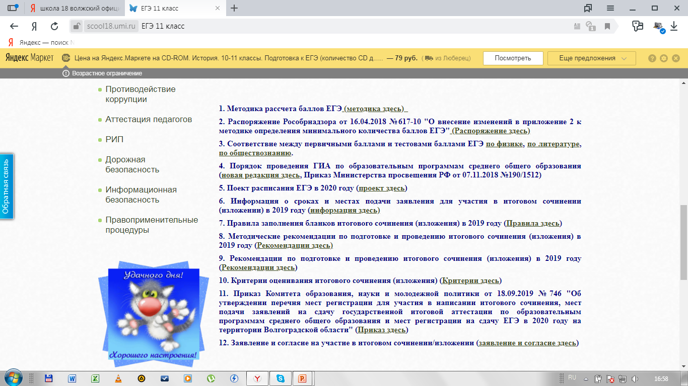

Slide 34
Проект расписания ЕГЭ - 2020
Основной период:
25 мая (понедельник) – география, литература, информатика и информационно-коммуникационные технологии (ИКТ);
28 мая (четверг) – русский язык;
1 июня (понедельник) – ЕГЭ по математике базового уровня, ЕГЭ по математике профильного уровня;
4 июня (четверг) – история, физика;
8 июня (понедельник) – обществознание, химия;
11 июня (четверг) – иностранные языки (английский, французский, немецкий, испанский, китайский) (кроме раздела «Говорение»), биология;
15 июня (понедельник) – иностранные языки (английский, французский, немецкий, испанский, китайский) (раздел «Говорение»);
16 июня (вторник) – иностранные языки (английский, французский, немецкий, испанский, китайский) (раздел «Говорение»);
Резервные дни:
19 июня (пятница) – география, литература, информатика и информационно-коммуникационные технологии (ИКТ), иностранные языки (английский, французский, немецкий, испанский, китайский) (раздел «Говорение»);
20 июня (суббота) – иностранные языки (английский, французский, немецкий, испанский, китайский) (кроме раздела «Говорение»), биология;
22 июня (понедельник) – русский язык;
23 июня (вторник) – обществознание, химия;
24 июня (среда) – история, физика;
25 июня (четверг) – ЕГЭ по математике базового уровня, ЕГЭ по математике профильного уровня;
29 июня (понедельник) – по всем учебным предметам;

